Slide 1



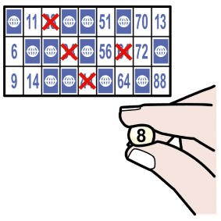

L
A
LAPIN
E
LEVER
I
LIVRE
O
LOTO
U
LUNE

Slide 2
L
A
E
I
O
U

Slide 3





M
A
MAGIE
E
MELON
I
DOMINO
O
MOTO
U
MUSIQUE

Slide 4
M
A
E
I
O
U

Slide 5





R
A
RADIS
E
RECETTE
I
RICHE
O
ROBOT
U
RUBAN

Slide 6
R
A
E
I
O
U

Slide 7




S
A
SALADE
E
SECRET
I
SIROP
O
SOLEIL
U
SUCRE

Slide 8
S
A
E
I
O
U

Slide 9






F
A
FARINE
E
FEUILLE
I
FILLE
O
FORÊT
U
FUSEE

Slide 10
F
A
E
I
O
U

Slide 11


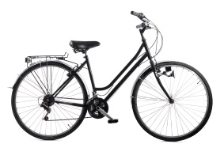



V
A
VALISE
E
VELO
I
VILLE
O
VOLER
U
VUE

Slide 12
V
A
E
I
O
U

Slide 13





CH
A
CHAPEAU
E
CHEMISE
I
CHIPS
O
CHOCOLAT
U
CHUT!

Slide 14
CH
A
E
I
O
U

